Slide 1
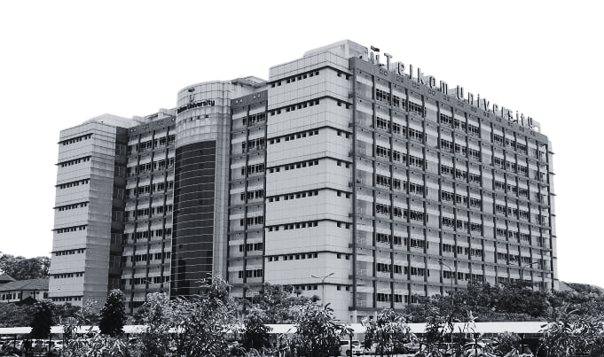

Telkom University Purwokerto
Visualisasi Data
MIDTERM PROJECT VISUALISASI DATA
Time Series Analysis & Visualization
Volume Lalu Lintas I-94 (2012-2018)
Dosen Pengampu: Dasril Aldo, S.Kom., M.Kom.
Anggota:
1. M. Aulia Muzzaki Nugraha (2311102051)
2. Faqih Abdullah (2311102048)
3. Muhamad Nasrulloh (2311102044)
4. Raihan Ramadhan (2311102040)
5. Bayu Kuncoro Adi (2311102031)
S1IF-11-GAB-02

Slide 2
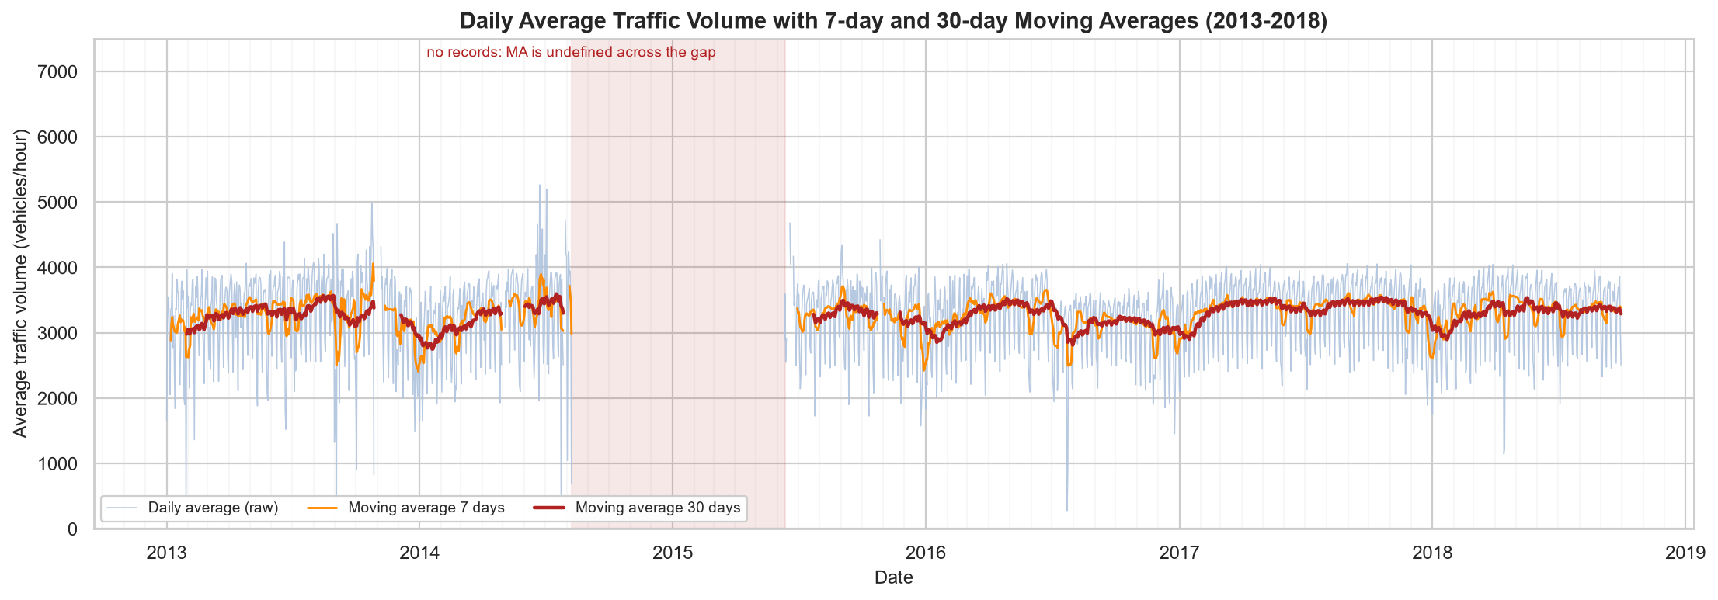
PENDAHULUAN
Telkom University Purwokerto
LATAR BELAKANG
▪ Lalu lintas antar-kota berubah menurut jam, hari, dan musim.
▪ Pemantauan per jam memberi deret panjang, tetapi rawan cela data.
▪ Pertanyaan: pola apa yang terbentuk, dan adakah tren panjang?
DATA YANG DIGUNAKAN
▪ UCI Dataset 492: 48.204 observasi per jam (Okt 2012 - Sep 2018)
▪ Interstate 94 arah barat, Minneapolis - St. Paul
▪ Variabel utama: date_time dan traffic_volume
Volume per jam, rata-rata harian, dan MA 30 hari (2013-2018).
1 / 12

Slide 3
DATASET & SUMBER
Telkom University Purwokerto
Pendahuluan
48.204
observasi per jam
9
kolom (2 utama)
11.976
jam hilang (22,8%)
5.445
timestamp duplikat
2
baris volume = 0
VARIABEL
KONDISI DATA
▪ date_time: waktu observasi per jam, kronologis.
▪ traffic_volume: kendaraan per jam (variabel utama).
▪ Pendukung: holiday, temp, rain_1h, snow_1h, clouds_all, weather_main, weather_description.
▪ 11.976 dari 52.551 jam tidak tercatat; terbesar 7.386 jam berturut-turut (2014-2015).
▪ Semua timestamp ganda punya traffic_volume identik, aman diambil satu.
▪ Sumber: archive.ics.uci.edu/dataset/492 (diunduh via ucimlrepo).
TAHAP PREPROCESSING
Deduplikasi hanya bila traffic_volume identik; flag is_sensor_zero / is_temp_error / is_rain_error; fitur kalender (hour, day_of_week, is_weekend, month) dan gap_hours. Tidak ada imputasi jam hilang.
2 / 12

Slide 4
ALUR PENGOLAHAN
Telkom University Purwokerto
Metode
1
Validasi
Tipe data, missing value, duplikasi timestamp, celah waktu, kelengkapan harian.
TOOLS
▪ Python 3.12 + Jupyter Notebook
▪ pandas, numpy (resample, rolling)
▪ matplotlib, seaborn
▪ ucimlrepo (dataset resmi UCI 492)
▪ scipy (KDE pada distribusi)
▪ Audit otomatis 52 kriteria
2
Preprocessing
Deduplikasi terverifikasi, flag sentinel sensor, fitur kalender. Tanpa imputasi.
3
Agregasi
Rata-rata dan total per tanggal pada indeks kalender penuh (hari kosong tetap NaN).
4
Visualisasi
Line, area, multiple time series (direct labeling), heatmap hari x jam.
5
Analisis tren
Moving average 7 & 30 hari (min_periods per window) + linear fit pembanding.
3 / 12

Slide 5
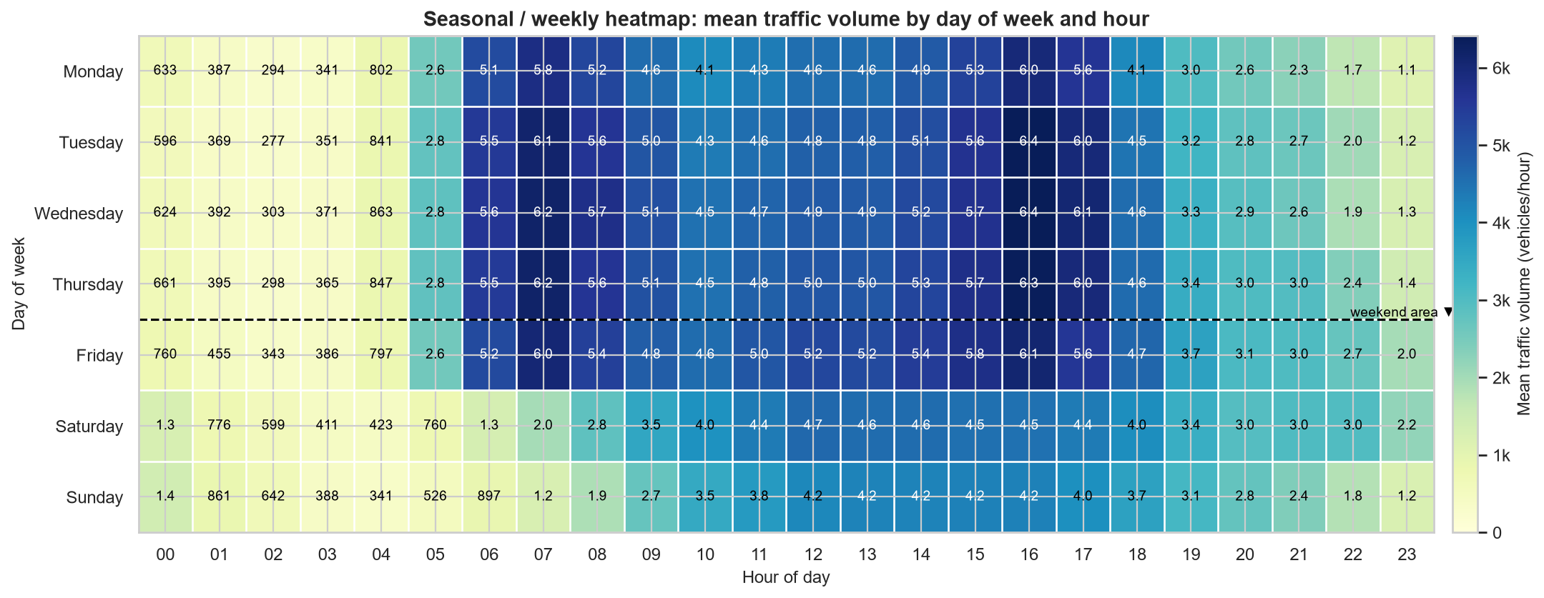
POLA AKTIVITAS
Telkom University Purwokerto
Hasil dan analisis
PENJELASAN
▪ Hari kerja dua puncak: 16:00 dan 07:00.
▪ Sel terpadat Rabu 16:00 = 6.414 kendaraan/jam.
▪ Akhir pekan tanpa puncak pagi.
▪ Sel tersepi Selasa 02:00 = 277 kendaraan/jam.
▪ Setiap sel berisi >= 227 observasi.
Rata-rata traffic_volume per hari dan jam (ribuan kendaraan/jam).
4 / 12

Slide 6
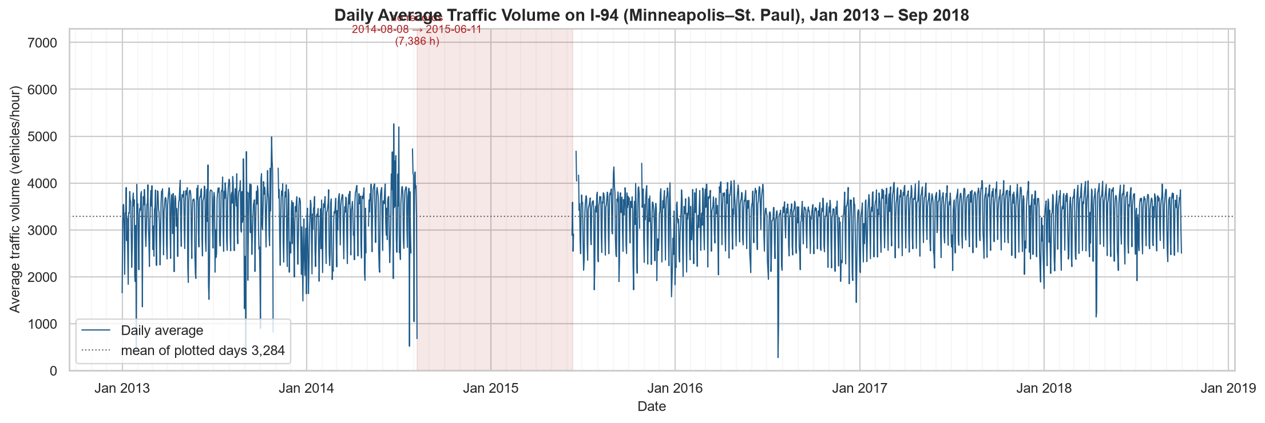
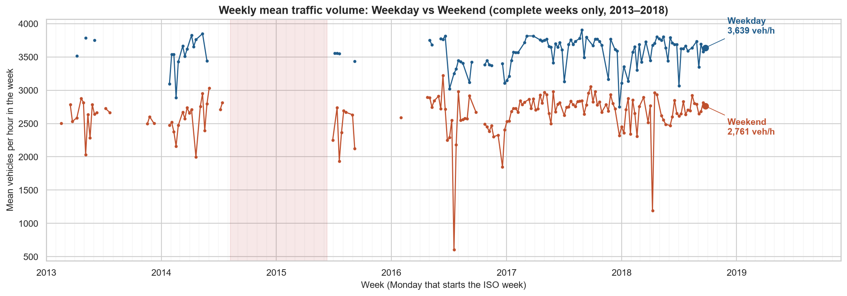
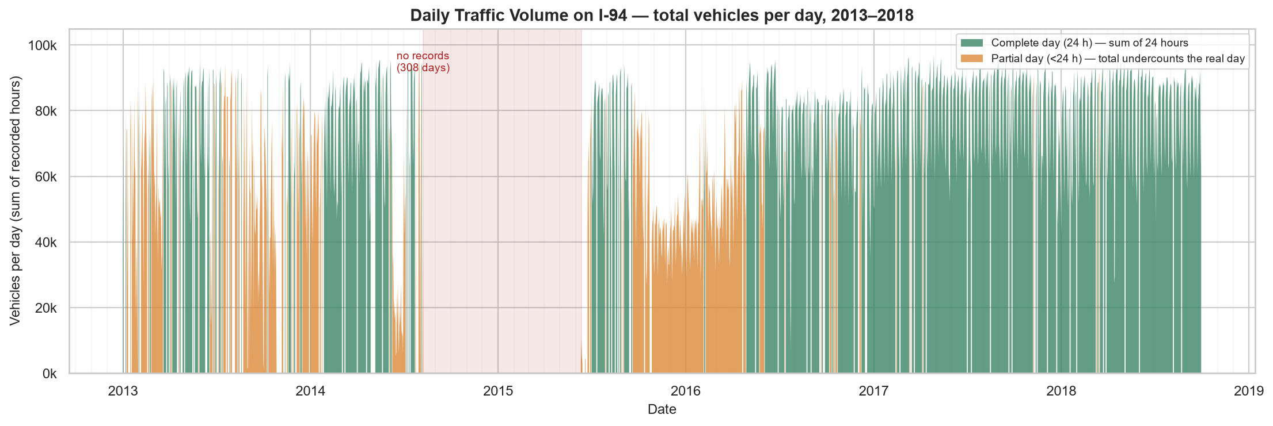
EMPAT VISUALISASI WAJIB
Telkom University Purwokerto
Hasil dan analisis
Line plot: rata-rata harian; pemadaman data 2014-2015 ditandai.
Multiple time series: weekday vs weekend per minggu, direct labeling di ujung garis.
3.559
weekday, mean per jam
2.636
weekend, mean per jam
CATATAN
Weekday selalu di atas weekend. Garis terputus = minggu tidak lengkap, bukan lalu lintas nol.
Area plot: total harian; hijau hari lengkap, oranye hari parsial (undercount).
5 / 12

Slide 7
ANALISIS TREN: MOVING AVERAGE
Telkom University Purwokerto
Hasil dan analisis
PARAMETER & HASIL
▪ rolling(window, min_periods=window) pada indeks harian.
▪ Standar deviasi: 604 (asli) -> 230 (MA 7) -> 167 (MA 30).
▪ Rentang harian: 4.986 -> 1.650 -> 843.
▪ NaN awal: 6 titik MA 7, 29 titik MA 30.
▪ Lag vs data asli: 3 hari (MA 7), 15 hari (MA 30).
Biru muda = data asli, oranye = MA 7 hari, merah = MA 30 hari.
6 / 12

Slide 8
WEEKDAY, WEEKEND & TREN
Telkom University Purwokerto
Hasil dan analisis
3.557
weekday, mean per jam
2.624
weekend, mean per jam
+934
selisih (+36%)
+42
linear fit / tahun
R² 0,005
1.198 hari bebas celah
BUKTI POLA
BUKTI TREN
▪ Jam 06:00-09:00: 5.250 (weekday) vs 2.383 (weekend).
▪ Porsi jam < 1.000 nyaris sama (21,7% vs 23,7%).
▪ Distribusi bimodal: jam malam dan jam sibuk.
▪ Linear fit 2015-06 s.d. 2018-09: +42 kendaraan/jam per tahun, R² 0,005.
▪ MA 30 hari datar sepanjang 2015-2018.
▪ Kesimpulan: tidak ada tren jangka panjang yang berarti.
7 / 12

Slide 9
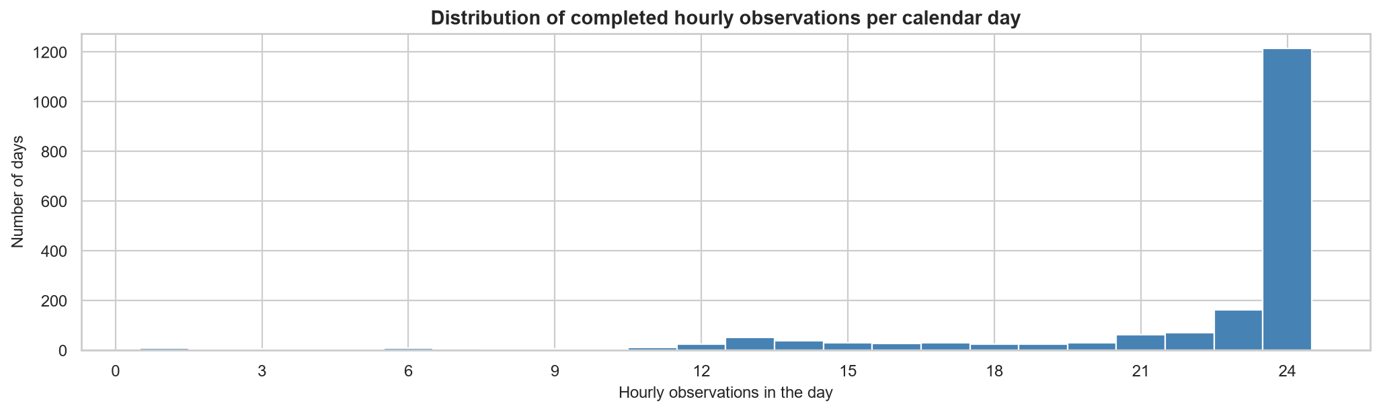
VALIDASI KEANDALAN
Telkom University Purwokerto
Metode
KONTROL MUTU
▪ Nilai traffic_volume dicek sebelum duplikat dibuang.
▪ Tidak ada imputasi; jam hilang tetap NaN.
▪ Sentinel sensor ditandai, tidak dihapus.
▪ SHA-256 data mentah diverifikasi.
▪ Run All dari kernel baru: 0 error.
Jumlah jam tercatat per hari (24 jam = hari lengkap).
TEMUAN
▪ 1.214 hari lengkap, 646 hari parsial, 330 hari tanpa rekaman.
▪ Hari parsial tidak dipakai untuk total harian maupun tren.
8 / 12

Slide 10
FITUR TURUNAN & CARA UKUR
Telkom University Purwokerto
Metode
FITUR TURUNAN
CARA UKUR
▪ hour, day_of_week, is_weekend, month, year
▪ is_holiday (label tercatat hanya pada 00:00)
▪ gap_hours: jarak jam sejak observasi sebelumnya
▪ Flag: is_sensor_zero, is_temp_error, is_rain_error
▪ Mean dan median traffic_volume per jam, hari, bulan.
▪ Standar deviasi dan rentang sebelum vs sesudah MA.
▪ numpy.polyfit untuk kemiringan dan R².
▪ Jumlah observasi per sel heatmap (minimum 227).
Semua interpretasi mengacu ke angka hasil eksekusi notebook. Tidak ada klaim sebab-akibat tanpa bukti, karena data tidak memuat log kejadian atau catatan perawatan sensor.
9 / 12

Slide 11
KESIMPULAN
Telkom University Purwokerto
▪ Volume I-94 ditentukan kalender: jam dan jenis hari lebih berpengaruh daripada bulan.
▪ Hari kerja dua puncak (16:00 lalu 07:00); akhir pekan puncak siang 13:00.
▪ Weekday 3.557 vs weekend 2.624 kendaraan/jam (+36%).
▪ Tidak ada tren panjang: +42 kendaraan/jam per tahun, R² 0,005.
▪ MA 30 hari paling halus, tetapi paling banyak membuang titik awal.
▪ 22,8% jam hilang: agregasi harian wajib memisahkan hari parsial.
Ringkasan
Empat visualisasi wajib, moving average 7 & 30 hari, dan validasi kualitas data mendukung satu kesimpulan: pola kalender jauh lebih kuat daripada tren tahunan.
10 / 12

Slide 12
Telkom University Purwokerto
Visualisasi Data
THANK YOU!
And See You The Next Project
Metro Interstate Traffic Volume | UCI Dataset ID 492
Terima kasih - pertanyaan dan diskusi dipersilakan.

